Slide 1
家愛團契查經
出埃及記【12 : 37-51】
JIAAI FELLOWSHIP SEP 18, 2026

Slide 2
查經者的信念
聖經都是神所默示的，於教訓、督責、使人歸正、教導人學義都是有益的，叫屬神的人得以完全，預備行各樣的善事。（提摩太后書3:16-17）

Slide 3
讀經12:37-51
37 以色列人從蘭塞起行，往疏割去；除了婦人孩子，步行的男人約有六十萬。 38又有許多閒雜人，並有羊羣牛羣，和他們一同上去。 39他們用埃及帶出來的生麵烤成無酵餅。這生麵原沒有發起；因為他們被催逼離開埃及，不能躭延，也沒有為自己預備甚麼食物。40 以色列人住在埃及共有四百三十年。 41正滿了四百三十年的那一天，耶和華的軍隊都從埃及地出來了。 42這夜是耶和華的夜；因耶和華領他們出了埃及地，所以當向耶和華謹守，是以色列眾人世世代代該謹守的。

Slide 4
讀經12:37-51
43耶和華對摩西、亞倫說：「逾越節的例是這樣：外邦人都不可吃這羊羔。 44但各人用銀子買的奴僕，既受了割禮就可以吃。 45寄居的和雇工人都不可吃。 46應當在一個房子裏吃；不可把一點肉從房子裏帶到外頭去。羊羔的骨頭一根也不可折斷。 47以色列全會眾都要守這禮。 48若有外人寄居在你們中間，願向耶和華守逾越節，他所有的男子務要受割禮，然後才容他前來遵守，他也就像本地人一樣；但未受割禮的，都不可吃這羊羔。

Slide 5
讀經12:37-51
49本地人和寄居在你們中間的外人同歸一例。」50耶和華怎樣吩咐摩西、亞倫，以色列眾人就怎樣行了。 51正當那日，耶和華將以色列人按着他們的軍隊，從埃及地領出來。

Slide 6
複習上週經文12:21-36
花1-2分鐘默讀

Slide 7
經文觀察12:37-39
37 以色列人從蘭塞起行，往疏割去；除了婦人孩子，步行的男人約有六十萬。 38又有許多閒雜人，並有羊羣牛羣，和他們一同上去。 39他們用埃及帶出來的生麵烤成無酵餅。這生麵原沒有發起；因為他們被催逼離開埃及，不能躭延，也沒有為自己預備甚麼食物。
蘭塞是什麼地方? (出1:11)
你覺得大概有多少人出埃及?
閒雜人指的是誰?
  עֵ֥רֶב - 外族人 / 混居的~族 / 闲杂人 / 阿拉伯 / 不同族群的人 / 各族 / 混杂多族
  尼13:1-3 當日，人念摩西的律法書給百姓聽，遇見書上寫著說：亞捫人和摩押人永不可入神的會；因為他們沒有拿食物和水來迎接以色列人，且雇了巴蘭咒詛他們，但我們的神使那咒詛變為祝福。以色列民聽見這律法，就與一切閒雜人絕交。
  民11:4 他們中間的閒雜人大起貪慾的心；以色列人又哭號說：「誰給我們肉吃呢？
    אסַפְסֻף֙ - 閒雜人 / 烏合之眾 / 外族人
Notes:
Ventura county has about 830k people. LA city about 3.86mil

Slide 8
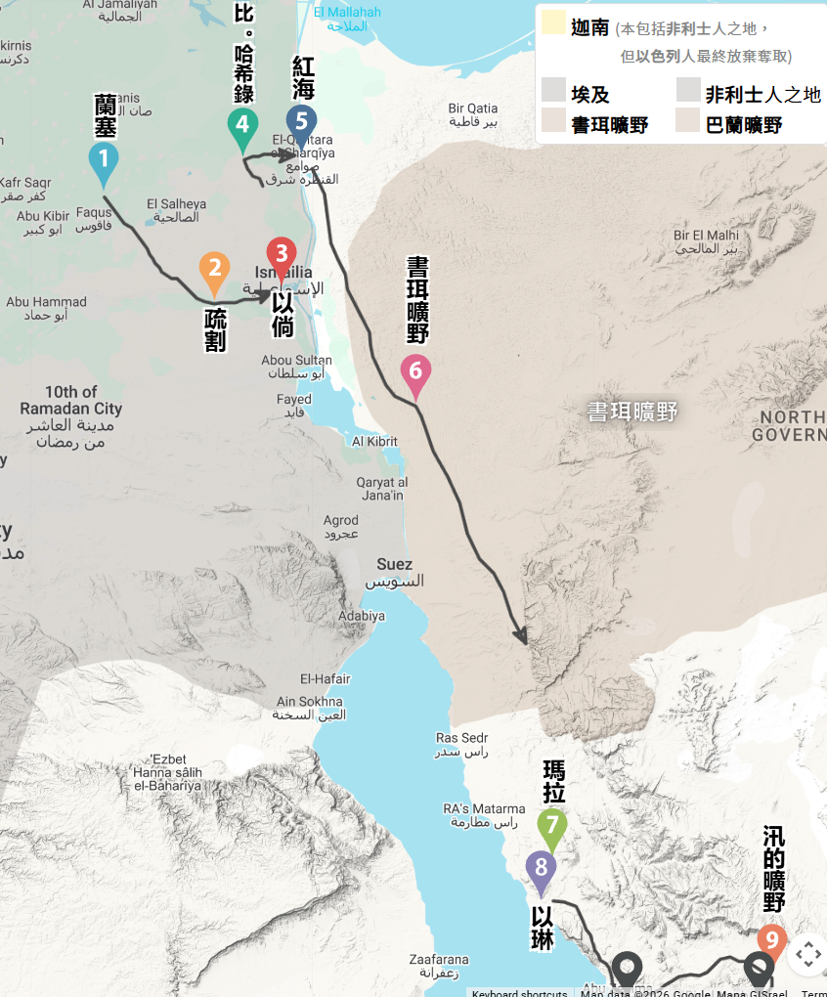

Slide 9
經文觀察12:40-42
40 以色列人住在埃及共有四百三十年。 41正滿了四百三十年的那一天，耶和華的軍隊都從埃及地出來了。 42這夜是耶和華的夜；因耶和華領他們出了埃及地，所以當向耶和華謹守，是以色列眾人世世代代該謹守的。
是誰從埃及地出來?
為什麼要守逾越節?

Slide 10
經文觀察12:43-51
43耶和華對摩西、亞倫說：「逾越節的例是這樣：外邦人都不可吃這羊羔。 44但各人用銀子買的奴僕，既受了割禮就可以吃。 45寄居的和雇工人都不可吃。 46應當在一個房子裏吃；不可把一點肉從房子裏帶到外頭去。羊羔的骨頭一根也不可折斷。 47以色列全會眾都要守這禮。 48若有外人寄居在你們中間，願向耶和華守逾越節，他所有的男子務要受割禮，然後才容他前來遵守，他也就像本地人一樣；但未受割禮的，都不可吃這羊羔。49本地人和寄居在你們中間的外人同歸一例。」50耶和華怎樣吩咐摩西、亞倫，以色列眾人就怎樣行了。 51正當那日，耶和華將以色列人按着他們的軍隊，從埃及地領出來。
為什麼不可折斷羊羔的骨頭?
  約19:31-37
  詩34:20
誰可以過逾越節?有什麼規定?

Slide 11
經文思考
閒雜人
  環境的重要性
  教會，朋友圈
耶和華的軍隊
  弗6:10-19
  10我還有末了的話：你們要靠着主，倚賴他的大能大力作剛強的人。 11要穿戴神所賜的全副軍裝，就能抵擋魔鬼的詭計。 12因我們並不是與屬血氣的爭戰，乃是與那些執政的、掌權的、管轄這幽暗世界的，以及天空屬靈氣的惡魔爭戰。 13所以，要拿起神所賜的全副軍裝，好在磨難的日子抵擋仇敵，並且成就了一切，還能站立得住。 14所以要站穩了，用真理當作帶子束腰，用公義當作護心鏡遮胸， 15又用平安的福音當作預備走路的鞋穿在腳上。 16此外，又拿着信德當作盾牌，可以滅盡那惡者一切的火箭； 17並戴上救恩的頭盔，拿着聖靈的寶劍，就是神的道； 18靠着聖靈，隨時多方禱告祈求；並要在此警醒不倦，為眾聖徒祈求， 19也為我祈求，使我得着口才，能以放膽開口講明福音的奧祕， 20（我為這福音的奧祕作了帶鎖鍊的使者，）並使我照着當盡的本分放膽講論。

Slide 12
經文思考
逾越節 -> 十字架的預表
  審判 - 公義的
  救贖 - 信心
  恩典
聖餐
  紀念神的救贖
  林前5:7你們既是無酵的麵，應當把舊酵除淨，好使你們成為新團；因為我們逾越節的羔羊基督已經被殺獻祭了。 8所以，我們守這節不可用舊酵，也不可用惡毒（或譯：陰毒）、邪惡的酵，只用誠實真正的無酵餅。
  林前11:24 祝謝了，就擘開，說：「這是我的身體，為你們捨（有古卷：擘開）的，你們應當如此行，為的是記念我。」

Slide 13
分享討論
如何看待你是神的軍人的身分?你如何訓練?目的是什麼?
除了聖經教導的儀式，習俗，傳統，我們是否應該有自己的方式紀念神在我們生命中的恩典? 你有嗎?

